Slide 1
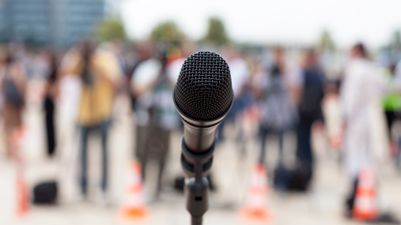
Mediehåndtering
Pressens tenkemåte og konkrete medieråd

Slide 2
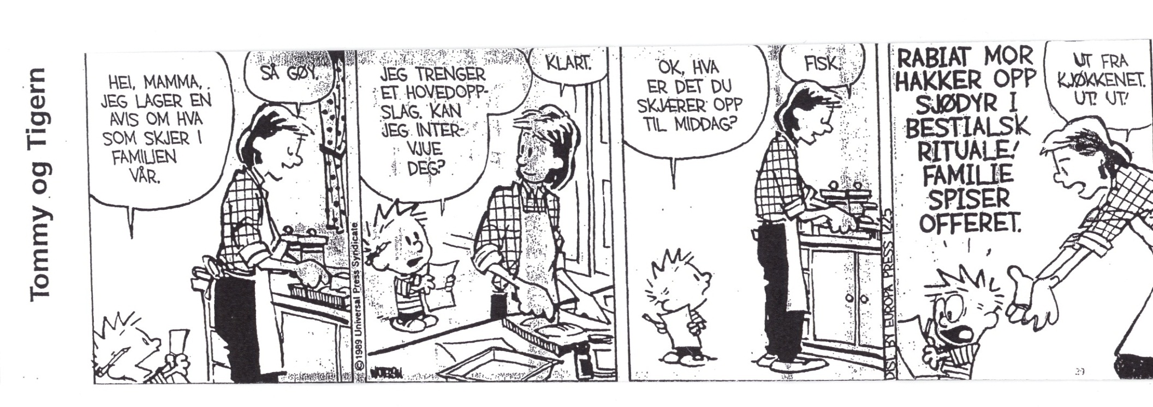
Notes:
Myter om tabloid journalistikk..

Slide 3
Hvorfor snakker vi med media?
Enhver handling eller fravær av handling vil kunne utløse et behov for kommunikasjon
Tydelige budskap om hvorfor vi gjør som vi gjør, skaper legitimitet og forståelse for vår oppgave
Hvis ikke vi sier noe, vil andre kunne ta vår rolle → noe som igjen kan svekke vår troverdighet
Media er en av flere kanaler for å påvirke → sette dagsorden → flytte makt

Slide 4
Pressens tenkemåte og arbeidsmetode

Slide 5
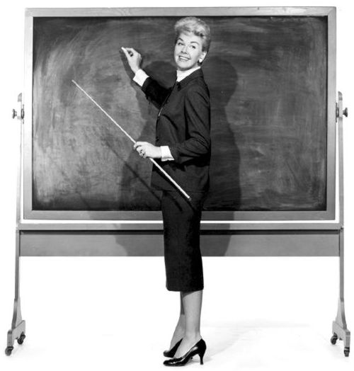
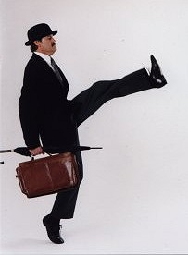
Journalistens oppdrag er tredelt
1. Informere
2. Underholde
3. Granske

Slide 6
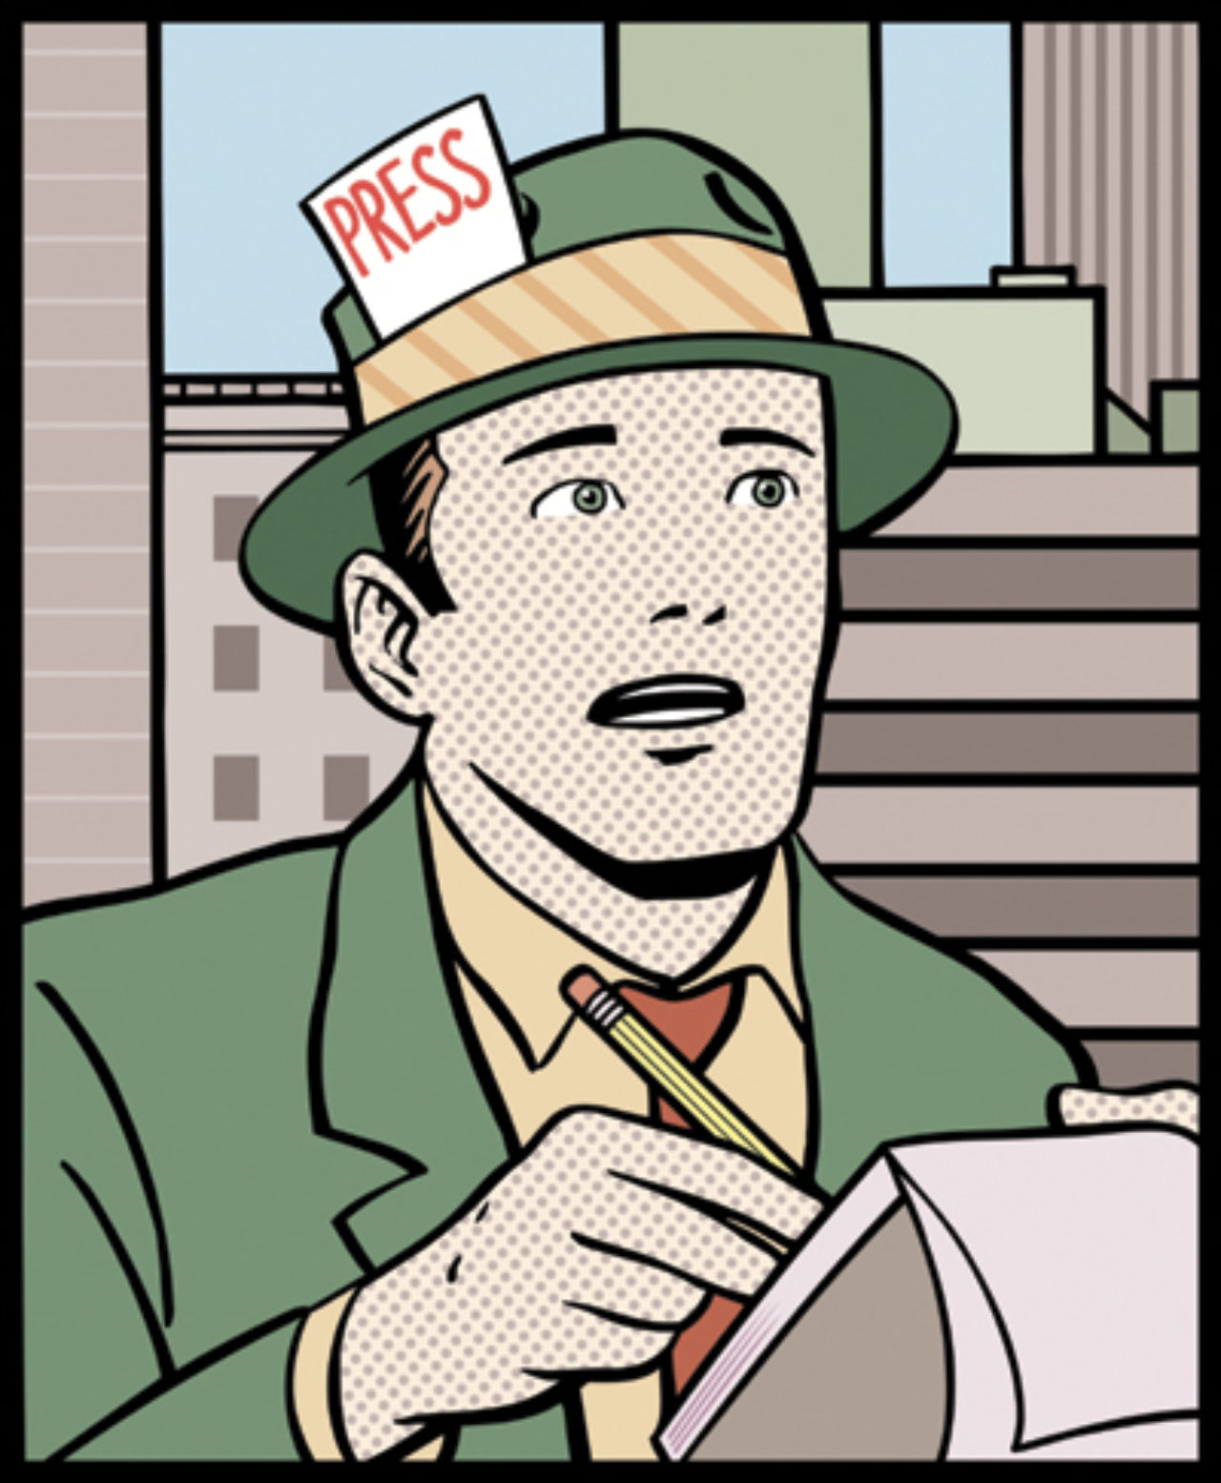
Hvordan tenker og arbeider journalister?
Journalisten oppfatter seg som
Representant for den fjerde statsmakt
Representant for allmennheten
Forsvarer av ytringsfriheten
Formidler av viktige historier hvor aktørene har klare definerte roller: Offer, opprører/varsler, helt, ekspert og skurk

Slide 7
Nærings- og organisasjonslivets logikk
Medienes logikk
Taushetsplikt
Rasjonell, saklig
Lovlig
Positivt fokus
Avkastning
Faget går først
Fornyer
Generell
Unngår åpen konflikt
Anslått sannsynlighet
Hemmelighold er mistenkelig
Emosjonell, personlig
Anstendig
Kritisk fokus
Tjener grovt
Enkeltpersoners følelser
Bevarer
Spesifikk
Søker eller skaper konflikt
Skrekk, uro, trussel

Slide 8
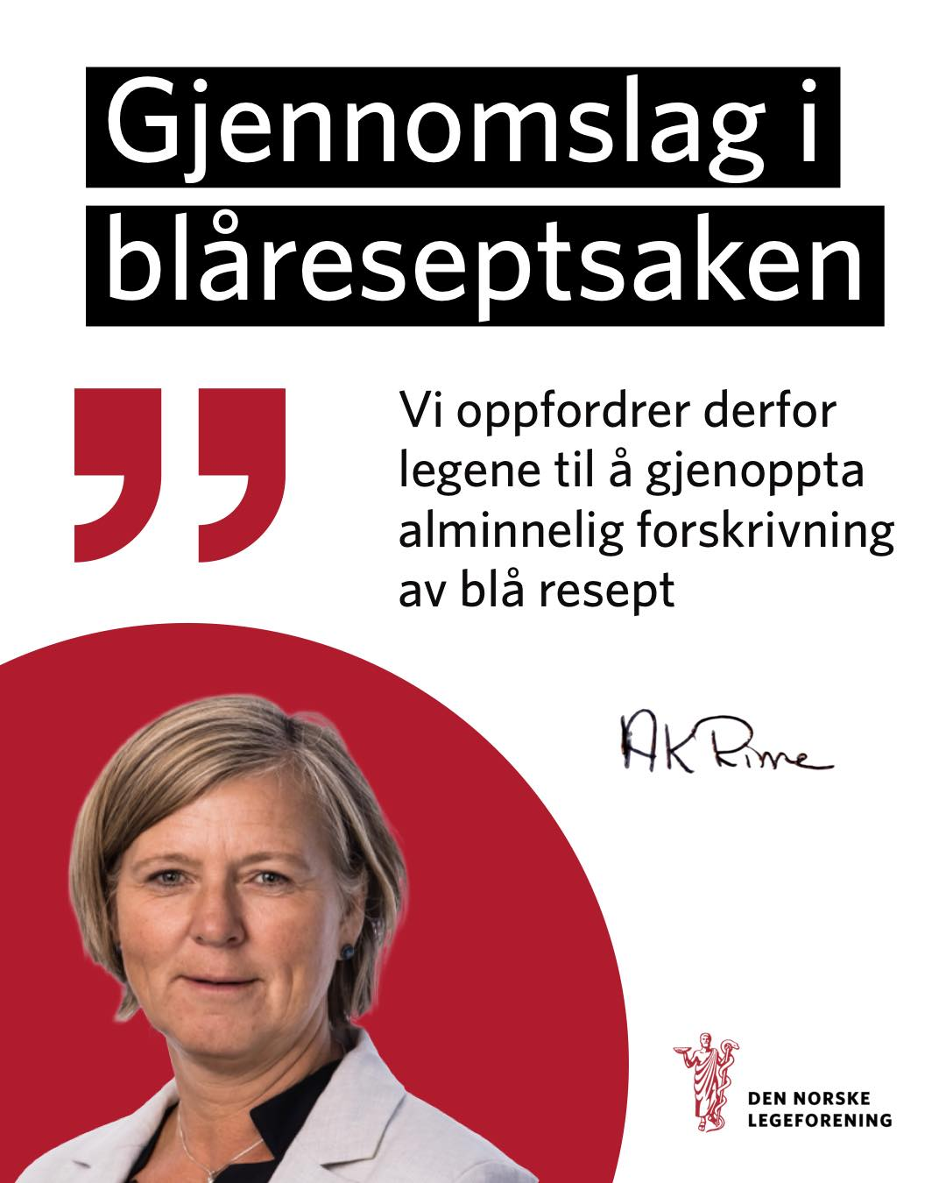
Hva mener media er en god sak?
Journalister er på jakt etter saker som
Innebærer konflikt
Har store konsekvenser
Er aktuell / relevant
Engasjerer mange

Slide 9
Ta regi, sette dagsorden = å vinne kampen om virkeligheten
Notes:
I vår verden heter dette: Kampen om virkeligheten!
Den som definerer virkeligheten/problemstillingene/setter agenda, er også den som får privilegiet til å komme med de svarene som passer best.
I retorikken kalles dette for «framing», vi etablerer en kontekst som passer oss – for deretter å gi svaret.
For eksempel: Sykehusleger jobber et Ahus gratis i året. Arbeidsgiver har ingen oversikt over hvor mye leger jobber. DN 15. mars i år.
Dette kan også puttes inn i rollehjulet. Det er Legeforeningen som her er regissøren: Dette er et viktig poeng – den som er først på ballen er den som (langt på vei) for lov til å sette spillet og dele ut rollene!
Det er derfor vi er manisk opptatt av at vi ikke skal godta alle Spekters oppspill og svare på absolutt alt de kommer med. Da er det bedre å være mildt defensive – og deretter definerer saken (virkeligheten) slik vi vil at den skal være!

Slide 10
Journalisten er
«alltid» på jobb
konfliktsøkende
ute etter en reportasje som selger
under tidspress
Journalisten kan være
uten kunnskaper på ditt felt
ikke interessert
forutinntatt og vil bare ha bekreftet en historie
åpen for ny informasjon og vinklinger
pågående, tidvis arrogant
«Journalister er mennesker, selv om
det ikke alltid virker slik»

Slide 11
Praktiske medietips – hvordan møte pressen?

Slide 12
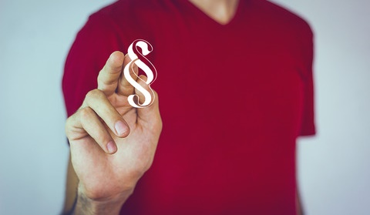
Taushetsplikt
Ikke gå lenger enn det pasienten selv har opplyst om
Leger kan ikke fritas for taushetsplikt – selv om pasienten ber om det – dersom du som lege vet at pasienten ikke kan overskue konsekvensene av at taushetsplikten oppheves
Merk også forholdet til arbeidsgiver (lojalitetsplikt/ytringsfrihet/varsling)
Notes:
* Dersom du opplever at en pasient har omtalt den behandlingen du som lege har gitt i media, så tenk deg godt om før du svarer. Leger bør tåle en del kritikk før de reagerer.
* Har pasienten kommet med uriktige opplysninger om den behandling du har gitt, kan du kreve å imøtegå dette. Du kan da korrigere det pasienten har sagt, men du kan ikke bringe inn nye medisinske opplysninger om pasienten, f.eks at vedkommende også har en psykiatrisk diagnose i tillegg til beinbruddet.
* Selv om pasienten sier til journalisten at han/hun vil frita deg fra taushetsplikten, så betyr ikke det at du kan uttale deg. Du er fremdeles i din fulle rett til å la være. Dersom du vet at pasienten ikke kan overskue konsekvensene av å at saken blir ytterligere belyst, skal du ikke uttale deg.
* Er det en pasientsak hvor du har akseptert å bli fritatt for taushetsplikt, så bør du sørge for følgende:
En slik anmodning må komme fra pasienten og helst skriftlig.
Du skal aldri utlevere en journal til en journalist, selv om det står i en faks el. lign. fra pasienten at det er OK at du gjør det. Det du bør gjøre er å be pasienten komme til kontoret, foreta en gjennomgang av og forklare hva som står i journalen og å forvisse deg om at pasienten har forstått hva som står der.
Som andre fagforeninger har også vi opplevd konflikter som følge av at ansatte ytrer seg om utfordringer på arbeidsplassen, særlig i media. Det skal i utgangspunktet svært mye til før arbeidsgiver kan reagere i form av advarsler. Tvert i mot, det er noe arbeidsgiver skal ønske velkomment, og hvis du er i en slik situasjon vil du ha Legeforeningen i ryggen. Vi vil alltid kjempe for medlemmenes rett til å ytre seg, melde ifra og varsle om viktige saker. (Dom i Arbeidsretten 2020)
Kontakt Legeforeningen sentralt for råd og bistand, både juridisk og kommunikativt

Slide 13
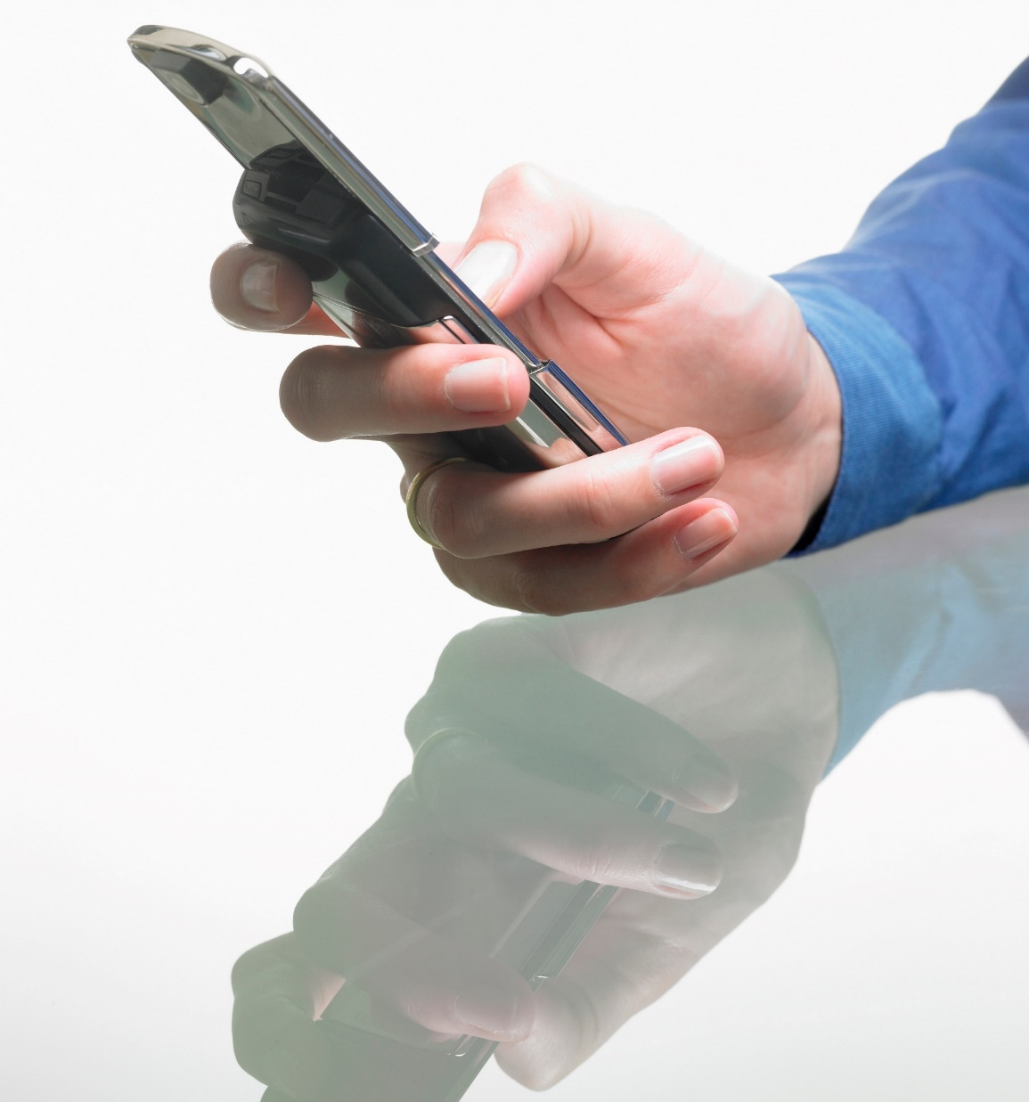
Hva gjør du når telefonen ringer?
Er dette en bakgrunnssamtale eller et intervju?
Avtal sitatsjekk
Ved behov: Be om spørsmål skriftlig og skaff deg tenkepause
Ring Legeforeningen sentralt for bistand
Notes:
Vi hopper rett i det. I starten, betrakt enhver samtale med en journalist som et intervju
Hva vil journalisten vite? Skjult eller åpen agenda? Du må få vite kontekst.
Er journalisten oppdatert på siste hendelser?
Er det du som skal svare? Konferer med kolleger eller andre du mener burde være med på den vurderingen.

Slide 14
Rådgivere innen juss, kommunikasjon og fag står klare til å bistå
Besøk Legeforeningen.no for enkelt å komme i kontakt med oss
Notes:
Bistått veldig mange leger og tillitsvalgte som har kommet i medias søkelys. Kontakt oss!
Merk at rådene vi gir avhenger fra sak til sak. Vi tar ditt parti, har ikke like mange hatter på som arbeidsgiver kan ha.

Slide 15
Forberedelser og trening
Det er to ting som hjelper i møtet med media – forberedelser og trening
Mentalt ståsted Hvorfor er jeg her?
Mål Hva skal jeg oppnå?
Budskap Hva skal jeg si, og til hvem?
Notes:
En som måtte trene og forberede seg mye: Faren til dronning Elisabeth, kong George, som slet veldig med stamming (King’s Speech).

Slide 16
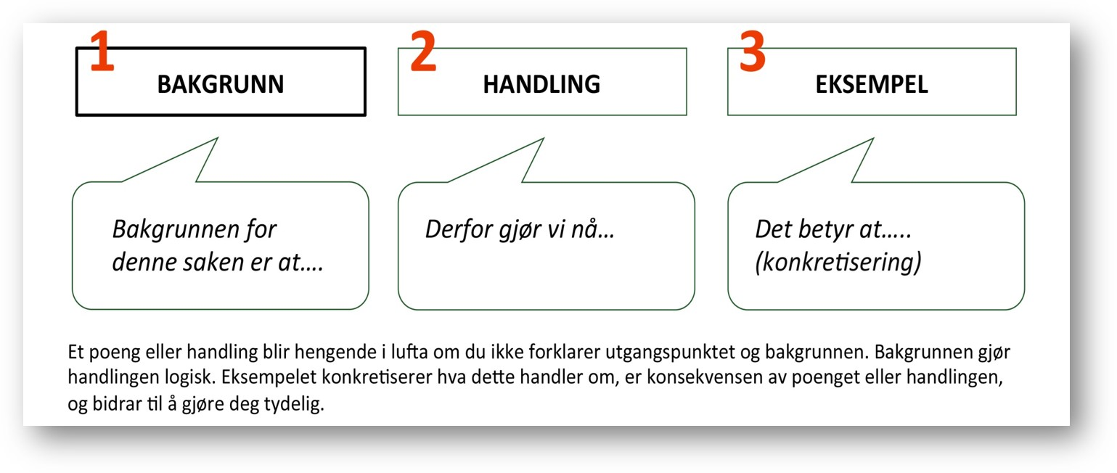
Budskapet
Et fullverdig budskap består av –

Slide 17
Helst ett hovedpoeng
Finn eksempler
Hvorfor er det slik og hva er løsningen?
Kort = godt, enkelt språk
Ved behov, kontakt Legeforeningen
Budskap
Notes:
Avtale et intervju. Går man proaktivt til verks, må man ha budskapet klart. Kort huskeliste å ha i bakhodet.
Kutt ned på poengene du ønsker å framføre, helst ett, max tre. Dette må huskes og framføres. Hvert poeng må begrunnes
Hovedpoenget burde være i «overskrift» (For få unge vaksinerer seg/Dårlige journalsystemer går ut over pasientene/Folk googler seg til sykdom)
Eksempler som gir et bilde av situasjonen, hvis mulig. Gjerne noe folk kjenner seg igjen i. Analogier kan fungere.
Kontakt oss for tips, budskap og politikk

Slide 18
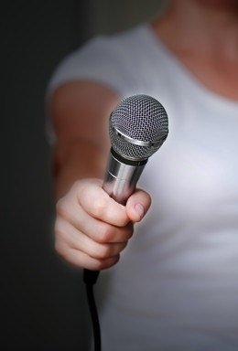
Hva gjør du under intervjuet?
Lytt til spørsmålet
Svar med egne ord, ikke journalistens
Hovedpoenget skal først
Gjenta hovedpoengene dine ved behov
Intervjuet er slutt når journalisten er ute av døren/samtalen er avsluttet – ikke før
Notes:
Ikke en vanlig sosial setting. Nerver er naturlig, synes sjelden og kan være skjerpende.
Lytt til spm, vis at du er mentalt til stede. Svar med egne ord, bygg broer ved behov.
Gjenta poengene dine, du kan få det samme spørsmålet om og om igjen.
Ikke ta ansvar for pausene

Slide 19
Intervjuet – bygg bro til budskapet
Eksempler på broer
Det aller viktigste i denne saken er ….
Hovedpoenget her er at ….
Det dette egentlig handler om er ….
Det du tar opp er viktig, men enda viktigere er ….
Jeg registrerer at mange har engasjert seg i denne saken og det er bra, men ….
Notes:
Eksempel på hvor avstanden mellom det intervjuobjektet blir spurt om og ønsket budskap er for stor: Tom Tvedt om åpenhet rundt reiseregninger i Idrettsforbundet. Reiseregninger vs. «Mye god dugnadsånd i Idretts-Norge». Teknikken med å bygge bro til budskapet er riktig, men avstanden mellom hva han blir spurt om og hva han svarer er for stor.

Slide 20
Hvordan svare på kritikk?
Få fram din organisasjonens synsvinkel
Rask respons Unngå å bli avslørt
Innrøm åpenbare feil med en gang Unngå å bli drevet fra skanse til skanse
Bygg bro Svar kort, men sørg straks for å få plassert eget budskap

Slide 21
Intervjuet – kvalitetssikring i tre trinn

Slide 22
Tommelfingerregler
Fortell sannheten
Vis åpenhet
Vis medfølelse og ansvar
Unngå omgåelser / unnskyldninger
Hold deg til sakens fakta
Ta ikke ansvar for pausene
Notes:
Dette er 5 tommefingerregler det er viktig å merke seg!

Slide 23
Foto
Tenk fotografi, er det et sted det er bra å ta bilde?
Øke oppmerksomheten om / illustrere saken
Unngå kameralinsen ovenfra og nedenfra
Skal være i nesehøyde
Se hva du har på pulten og / eller bak deg
Notes:
Fotografi: Foreslå gjerne et sted det er bra å ta bilde. Reklame for legemidler – Reklameartikler – Vimpler etc.
Unnvær å ha slike ting på skrivebordet el. i bakgrunnen
Dette bekrefter f.eks. påstanden om at leger er kjøpt og betalt av industrien.

Slide 24
Hva gjør du etter intervjuet?
Si fra hvis du ikke har fått fram poenget ditt
Du kan be om å bli intervjuet på nytt
Vær tilgjengelig for journalisten til deadline
Notes:
En slik prosess kan minne om en forhandlingsposisjon. Det handler om sosiale egenskaper, gode argumenter (overtalelsesevne)
Handler om hva slags journalist du er i kontakt med og hvor godt man kjenner vedkommende
Vårt viktigste tips er at man gjør et skikkelig grunnarbeid i starten, og tar sine forholdsregler.

Slide 25
Hvilke rettigheter har du?
Sitatsjekk – avtalt FØR intervjuet
Du kan trekke tilbake utsagn hvis du mener deg feilsitert – meningsinnhold
Korriger faktafeil
Tilsvarsrett
Gjør deg kjent med Vær varsom-plakaten
Husk: Du kan trenge medieomtale i fremtiden

Slide 26
Kjennskap til presseetikken
Det beste vernet mot tendensiøs og useriøs journalistikk er kunnskap om og utnyttelse av presseetikken
Retten til å få rimelig tid til å svare og å bli konfrontert med samtlige beskyldninger og deres konkrete innhold (VVP 4.14)
Retten til å få samtidig imøtegåelse av sterke beskyldninger (VVP 4.14)
Fakta- og sitatsjekk (VVP 3.2 og 3.8)

Slide 27
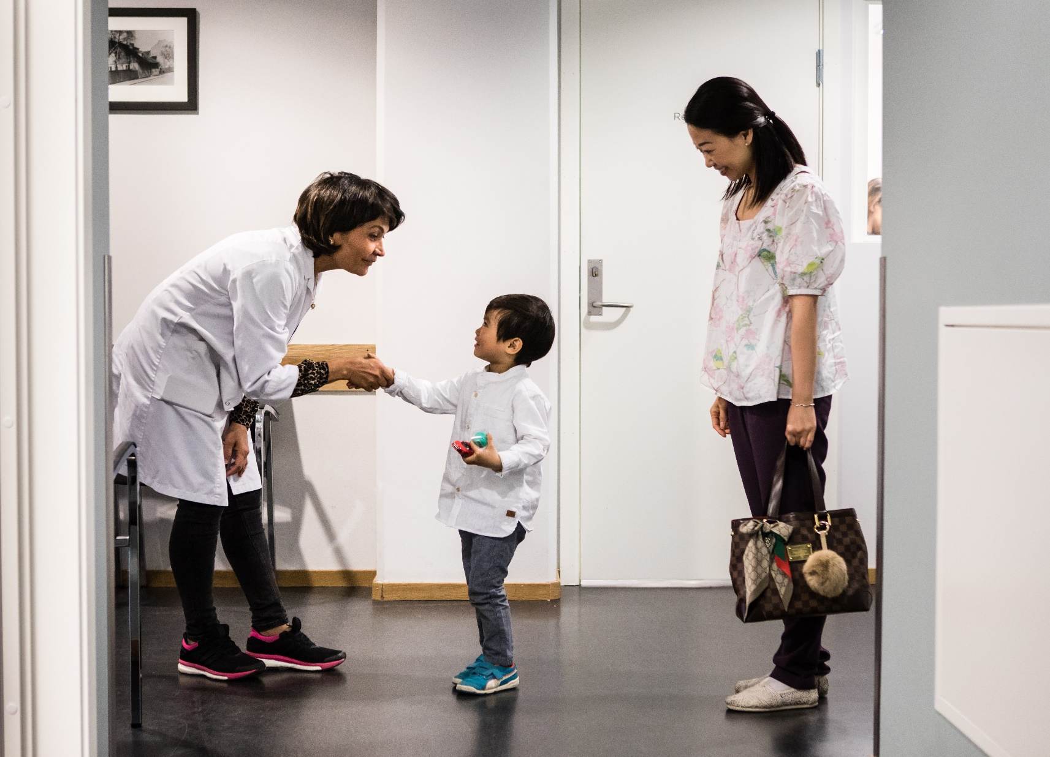
«Den mätta dagen, den är aldrig störst Den bästa dagen är en dag av törst» Karin Boye, I rörelse (1927)
nb-no.facebook.com/Legeforeningen
twitter.com/legeforeningen
www.linkedin.com/company/legeforeningen
Instagram/legeforeningen
www.legeforeningen.no

